Slide 1
「ILC計画の現状」

Slide 2
Toward ILC Construction : Japan Activities
at European Strategy Meeting
Dec. 11, 2012
2012
2013
2014
2015~6
Positive Reference
from New Prime Minister
ILC Project Office
ILC Strategy Council
Establish ILC Pre-
J-Lab.
Establish ILC Pre-
J-Lab.
ILC Pre-Lab.
Establish ILC -Lab.
Set-up JLCB and JLCB
ILC -Lab.
HEP
Researchers
Cite Decision
Design ILC Lab.
Cite/Host
Establish
～2013.9
Project Proposal to Science Council of Japan
Formal Message
on Hosting ILC in Japan
ILC Host Recommendation to Government
Formal message
on starting governmental negotiation toward hosting ILC in Japan
Detailed Design of International Country
Japan Policy Council
Sept. 28

Slide 3
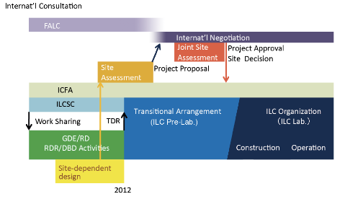
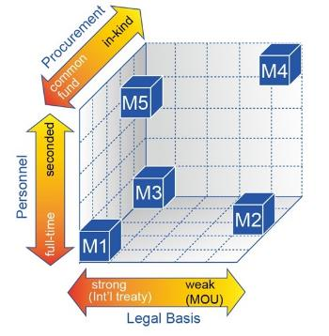
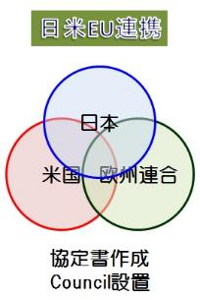
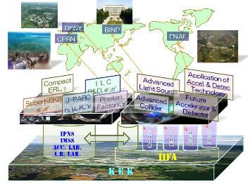
Possible time-sequence of processes toward realization of the ILC
メンバー国＋オブザーバー国連携
メンバー
オブザーバ
EU
XFEL
CERN

Slide 4
今後の展開
国際機関協議

Slide 5
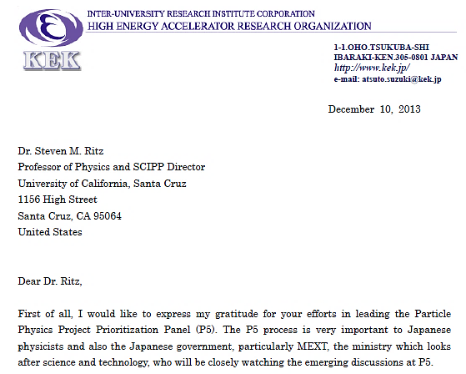
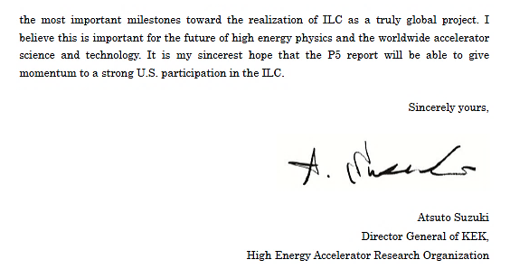

Slide 6
ILC推進準備室の設置
室 長
副室長
プロジェクト・ユニット
業務：プロジェクト・技術推進
推進統括・ユニット
業務：ILC推進統括マネジメント
最終デザイン
基準技術開発
スケジューリング
コスト評価
EDMS
国際連携
その他

Slide 7
ILC推進準備室（１）
推進統括・ユニット ： 【業務】プロジェクト・推進総括マネジメント
全体統括チーム： 鈴木、岡田
プロジェクト進捗運営等の管理
国際・国内政府連携の主導
国際組織（LCC, LCB）との連携主導
ILC準備･推進国際センター(仮称)の設置委員会運営及び設置準備
国内組織（高エネルギー物理学研究者会議、ILC戦略会議等）との連絡調整
総務・経理・企画チーム： 河西、幸田、柴原、特別事務専門職員
経費執行管理
文科省及び機構内との連絡調整
政府間交渉の補助
国際連携・渉外・広報チーム： 野崎、石川、藤本、大森、高橋
国内組織（ILC戦略会議、議連、政策研究、創生会議等）との連絡連携
海外組織（ICFA、FALC、ACFA、LCC、LCB等）との連絡調整
その他広報及び国際連携等の渉外事項

Slide 8
ILC推進準備室（２）
ILC プロジェクト・ユニット
【業務】プロジェクト・技術マネジメント
最終デザイン ・ 基準技術開発 ・ スケジューリング ・ コスト評価
EDMS ・ 国際連携 etc
プロジェクトリーダー
山本 明
プロジェクト副リーダー
横谷 馨
早野 仁司
加速器グループ
CFSグループ
測定器グループ

Slide 9
2014
1/1
室設置
推進統括・ユニット始動
2014
2/1
プロジェクト・ユニット始動
文科省とタイアップ
2014
～8/1
オールジャパン組織に移行
2015
～3/1
国際センター組織に移行
ILC推進準備室の設置について
《スケジュール案》
室 長
副室長
ILC準備･推進国際センター(仮称)
ILC プロジェクト・ユニット
推進統括・ユニット
【業務】プロジェクト・技術マネジメント
最終デザイン
基準技術開発
スケジューリング
コスト評価
EDMS
国際連携 etc.
【業務】プロジェクト・推進総括マネジメント
プロジェクト進捗運営等の管理
経費執行管理
ILC準備･推進国際センター(仮称)の設置委員会運営及び設置準備
文科省及び機構内との連絡調整
国内組織（高エネルギー物理学研究者会議、ILC戦略会議等）との連絡調整
海外組織（LCC、ICFA、FALC等）との連絡調整
その他広報及び国際連携等の渉外事項 etc.
プロジェクトリーダー
全体統括チーム
プロジェクト副リーダー
総務・経理・企画チーム
加速器グループ
CFSグループ
測定器グループ
国際連携・渉外・広報チーム

